Slide 1
Распознавание изображений
Курс «Системы распознавания»
2024

Slide 2
«Миллиметровая радиолокация с фрактальной обработкой»
Быстров Р. П., Потапов А. А., Соколов А. В.. - М.: Радиотехника, 2005
Группы признаков для распознавания радиолокационных изображений:
Текстурные меры и текстурные сигнатуры
Фрактальные сигнатуры

Slide 3
Текстурные меры
Вокруг цели всегда присутствуют участки фоновых отражений, объединенные общим понятием текстуры.
Текстура описывает пространственные свойства участков изображений земной поверхности с локально однородными статистическими характеристиками.
Текстурные признаки основаны на статистических характеристиках уровней интенсивности элементов изображения. Решение о принадлежности текстуры тому или иному классу может приниматься только на основании конкретных значений признаков данной текстуры.
Сигнатура – распределение генеральной совокупности измерений для данной текстуры в сценах такого же типа, как данная.
Обнаружение и идентификация цели происходит тогда, когда цель затеняет участок фона, изменяя при этом интегральные параметры текстуры.

Slide 4








Диаграмма формирования матрицы распределения градиентов Р
Матрица градиентов P является функцией углового расположения пар соседних элементов разрешения, а также функцией расстояния между ними. Угловое расположение, например, для d=1 зададим одним из четырѐх квантованных значений угла ∝, равных 0º, 45º, 90º, и 135º. Для каждого такого направления введѐм по матрице распределения градиентов P, содержащей относительные частоты 𝑝_{𝑖𝑗} наличия на изображении соседних элементов с яркостями 𝑖,𝑗 ∈ 𝐺, где 𝐺 = 1, 2, … 𝑁 – множество из 𝑁 квантованных значений яркости элементов разрешения. В итоге, получившиеся 4 матрицы размером 𝑁 × 𝑁 и будут составлять полный ансамбль матриц градиентов
13$5°$
$$90°$$
$$45°$$
6
7
8
5
1
$$180°$$
$$0°$$
4
3
2
$$225°$$
$$270°$$
$$315°$$

Slide 5
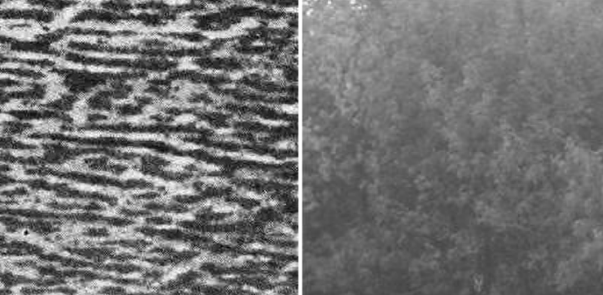
Примеры естественных структур в оптическом диапазоне
Море
Лиственный лес

Slide 6
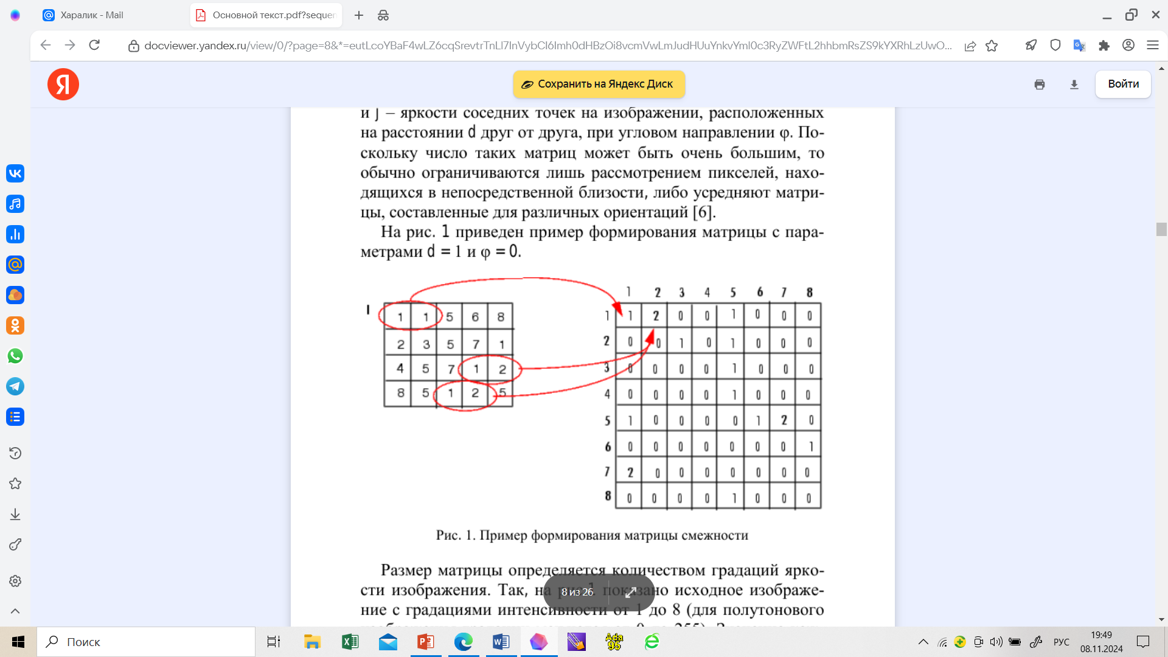
Пример матрицы смежности

Slide 7
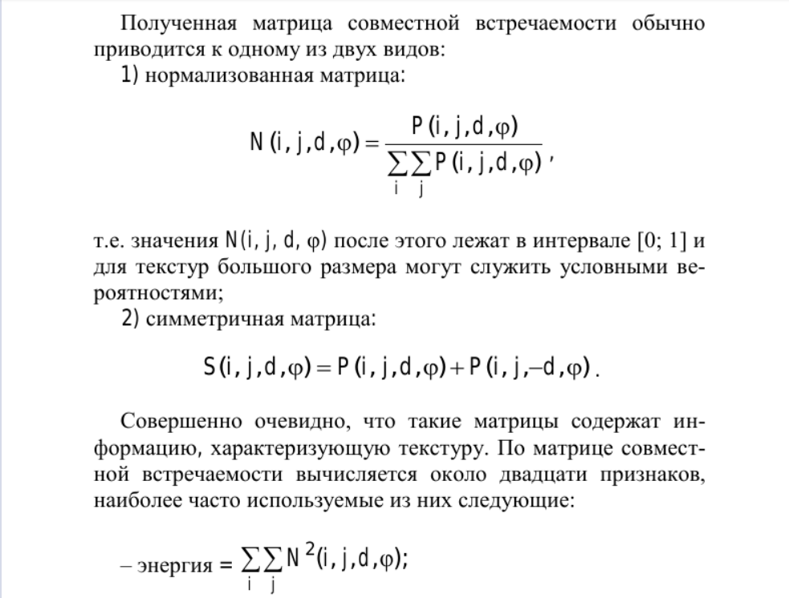

Slide 8
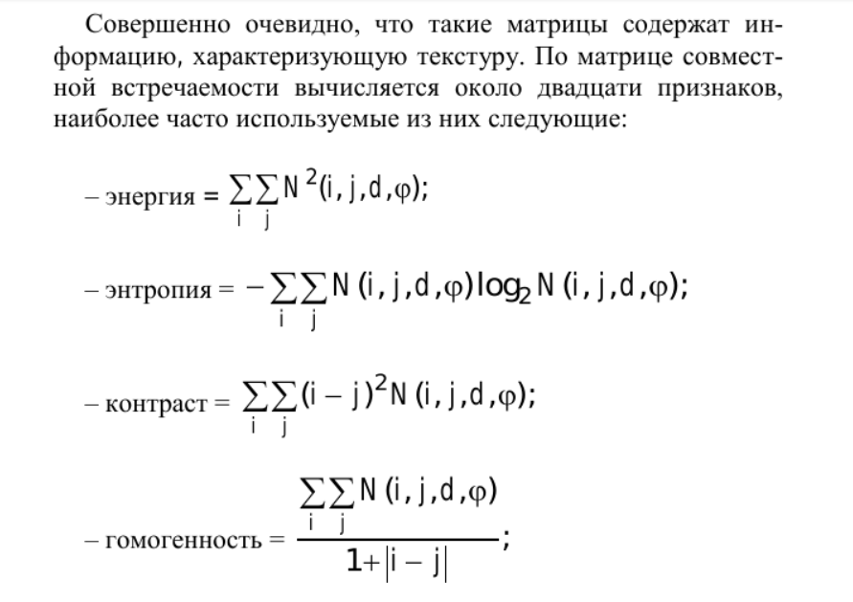

Slide 9
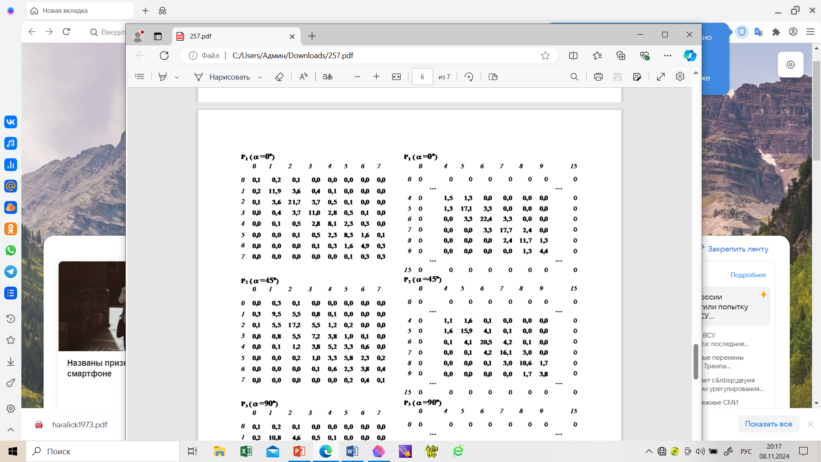
Матрицы распределения градиентов – слева – морская поверхность, справа – лиственный лес

Slide 10
Матрицы распределения градиентов – слева – морская поверхность, справа – лиственный лес

Slide 11
Пространственные текстурные признаки
Второй угловой момент
Контраст
Коэффициент корреляции
Дисперсия
Момент обратной разности
Суммарное среднее
Суммарная дисперсия
Суммарная энтропия
Энтропия
Дифференциальная дисперсия
Дифференциальная энтропия
Информационная мера корреляции
Информационная мера
Максимальный коэффициент корреляции

Slide 12
Фрактальные меры и фрактальные сигнатуры
Абстракция
Математика
Фрактал – функциональное отображение или множество, получаемое бесконечным рекурсивным процессом и имеющее следующие свойства: 1) самоподобие или масштабная инвариантность; 2) их размерность (называемая размерностью Хаусдорфа) дробная, строго больше топологической размерности; 3) недифференцируемость и оперирование дробными производными и интегралами
Физика
Фракталы – геометрические объекты (линии, поверхности, тела), имеющие сильно изрезанную структуру и обладающие свойством самоподобия в ограниченном масштабе.

Slide 13
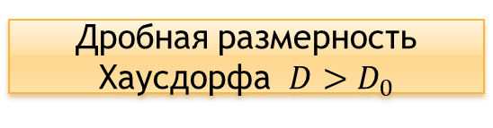
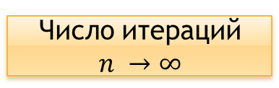

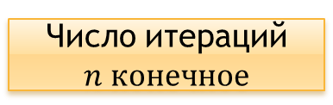
Классификация фрактальных сигнатур
Фракталы
Математические
Физические
Число итераций
$$n →∞$$
Число итераций
$$n конечное$$
Дробная размерность Хаусдорфа $D>D_{0}$
Дробная размерность Хаусдорфа $D>D_{0}$
Бесконечное число масштабов, самоподобие
Конечный интервал масштабов, самоподобие
Дробные производные и интегралы
Кусочно-дифференцируемая функция

Slide 14
Некоторые особенности метода
Фрактальная размерность инвариантна к яркости
Детерминированный объект (цель) остается неизменным при изменении масштаба
Решена задача распознавания фрактала на фрактале по значениям дробной размерности и соответствующего ансамбля фрактальных сигнатур радиолокационных изображений в миллиметровом диапазоне, в большинстве случаев результаты совпадают с фрактальной обработкой оптических изображений
Алгоритмы обнаружения малоконтрастных объектов стабильно работают при малых значениях сигнал – фон.

Slide 15
ОбнаружениЕ рубок на основе матрицы смежности перепадов яркости на примере изображений спутника «Ресурс-П»
Решается задача поиска на спутниковых изображениях лесного полога оптимальных признаков, которые независимо от угла съемки идентифицируют наличие каких-либо изменений типа рубок, вала и т.п. Исходными данными являются изображения с российского спутника Ресурс–П (пространственное разрешение 0.7 м)
лесного полога под разными углами съемки до рубки и после рубки. Перед обнаружением изображения проходят процедуру предварительной обработки (нормализацию, выравнивание яркостей, квантование значений яркости на 8, 16 или 32 уровня).

Slide 16
Изменения в лесном пологе типа рубок, вала и т.п. саму текстуру существенно не меняют.
НО: Меняется статистика перепадов яркости на определенных лагах – расстояниях между пикселами. Для описания таких изменений в матрице смежности вместо статистики пар абсолютных яркостей предлагается использовать статистику перепадов двух изображений в одних и тех же координатах.
Для заданного лага и направления рассматривается перепад яркости на первом изображении i и перепад j в тех же пикселах на втором изображении. Результат сравнения заносится в ячейку ij матрицы смежности перепадов.
При идентичных текстурах такая матрица выглядит как диагональная - ненулевые значения по диагонали, а диагональ толщиной в 2-3 ряда. При наличии изменений типа рубок в матрице появляются ненулевые значения, отстоящие от диагонали и расположенные компактно. Это можно использовать для идентификации рубок.

Slide 17
Giraffe2. Матрица смежности

Slide 18
Giraffe1. Матрица смежности

Slide 19
Матрица смежности. Zebra1

Slide 20
Матрица смежности. Zebra2

